Slide 1
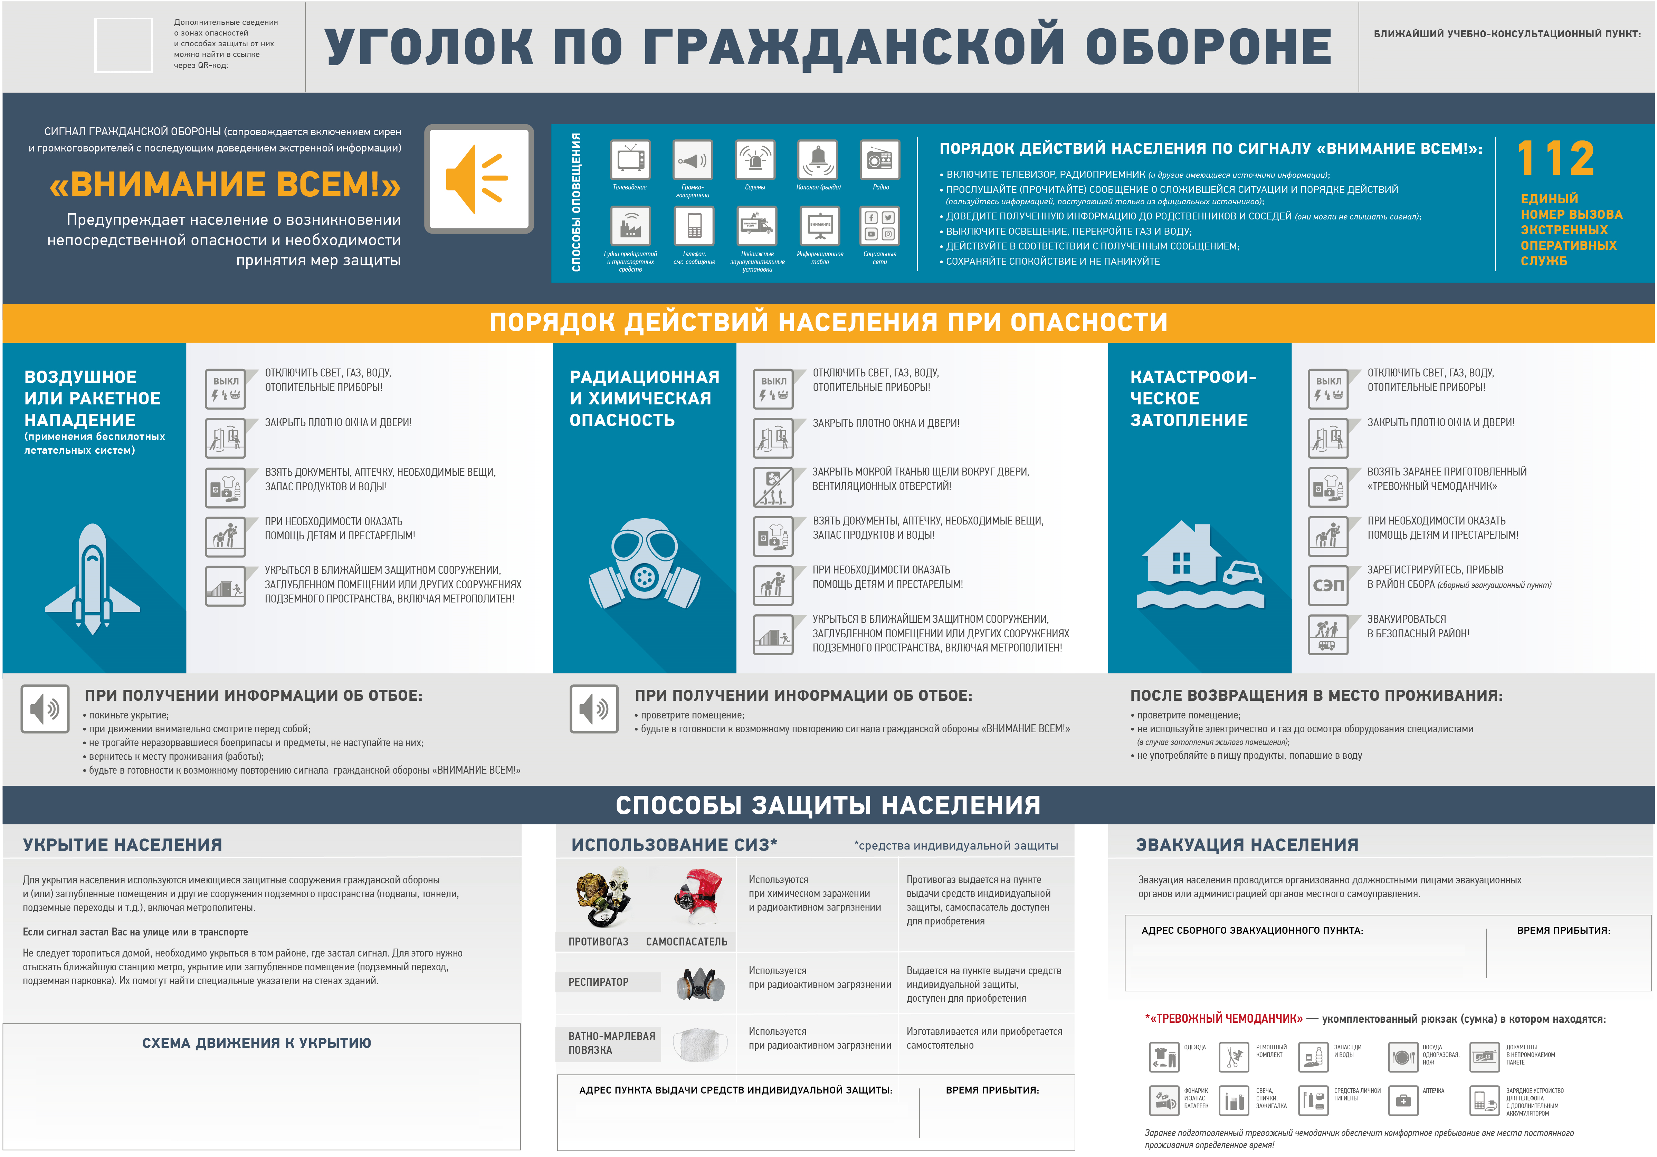

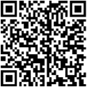

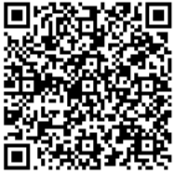
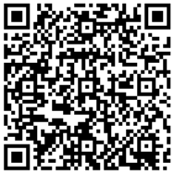
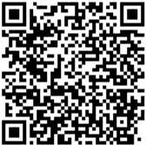
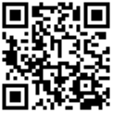
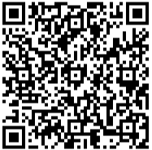

Дополнительные сведения по действиям населения при получении сигнала ГО при нахождении дома и на работе
_______________________________________
_______________________________________
_____________________________________________________
_____________________________________________________
______________
Адреса расположения временных укрытий
г.о.г. Воронеж:
_____________________________________________________
_____________________________________________________
______________

